Slide 1
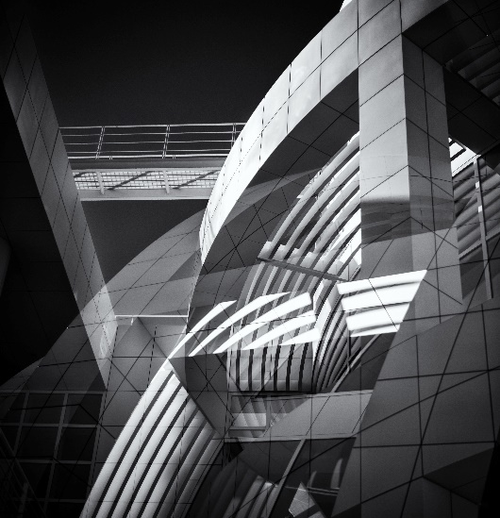

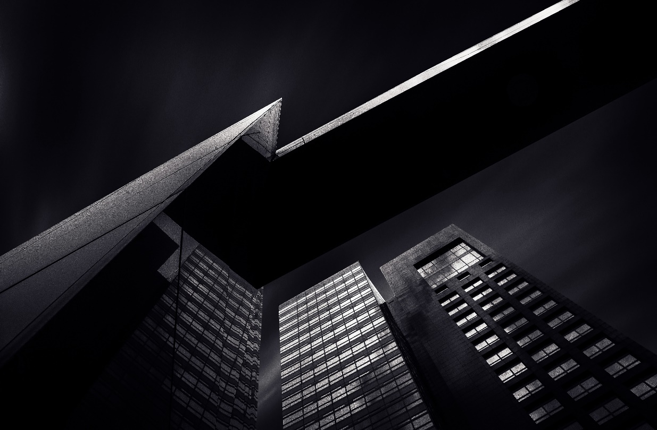
2A3Z
计算机图形学
课程资料
2022-2023（2）

Slide 2
两个关键词
计算机 + 图形

Slide 3
计算机图形学
“以屏幕为画板，以代码为画笔”

Slide 4
目录
目 录
第十课
1
2
3
4
本课概述
课程内容
相关程序
课程小结
Notes:
模板来自于 http://meihua.docer.com/

Slide 5
一、本课概述

Slide 6
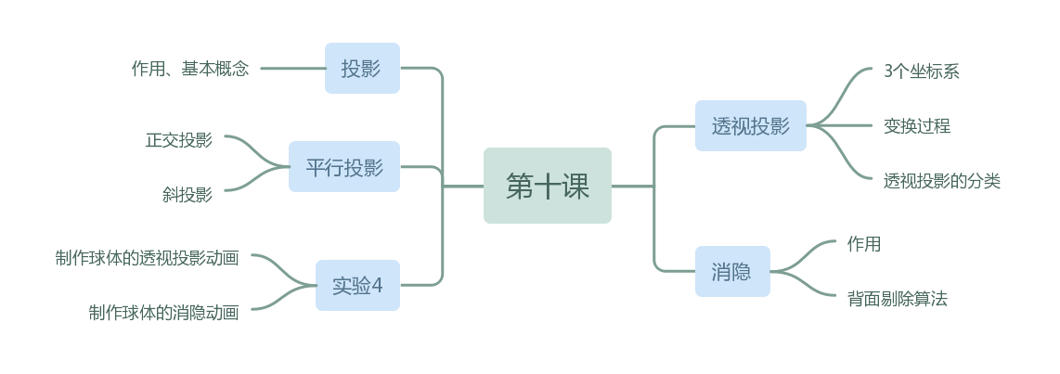
本课概述
1
要求：
了解 投影 与 消隐 的作用和相关概念
理解 平行投影的形式和分类
着重理解 透视投影的相关概念、变换过程与分类
理解 消隐的典型算法
完成 实验4：（1）透视投影（2）消隐效果

Slide 7
二、课程内容
投影（概念、分类等）
平行投影
透视投影
投影小结
消隐
实验4（透视投影、消隐效果）

Slide 8
课程内容-投影
2
作用：降维
思考：显示器的屏幕只能显示二维图形，怎么展示三维模型？
通过投影，将三维点投影变换为二维点
投影变换： 把三维立体（或物体）投射到投影面上得到二维平面图形的过程
投影面
投影变换---示意图（思考：投影三元素？）

Slide 9
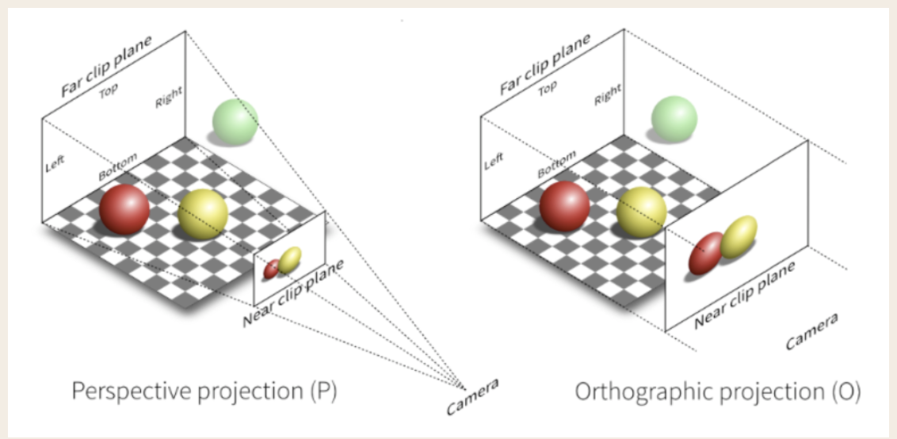
课程内容-投影
2
案例：（思考：投影三元素？）
透视投影
正交投影

Slide 10
课程内容-投影
2
投影变换的过程：
从投影中心发出投影线、经过三维物体上的每一点后，与投影面相交形 成交点集合
透视投影
正交投影

Slide 11
课程内容-投影
2
投影的分类：
依据： 投影中心到投影面的距离
推断：投影线是否可看作平行线？
透视投影
正交投影

Slide 12
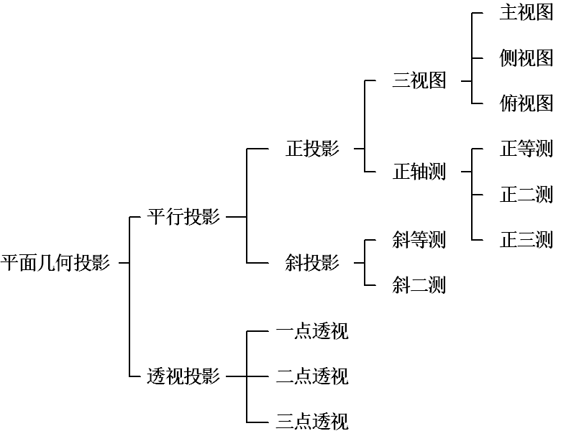
课程内容-投影
2
投影的分类：依据投影中心到投影面的距离
两大类：平行投影、透视投影
平行投影：距离无限大、必须有投影方向
透视投影：距离有限、必须有投影中心、投影方向

Slide 13
二、课程内容
投影（概念、分类等）
平行投影（正交投影）
透视投影
投影小结
消隐
实验4（透视投影、消隐效果）

Slide 14
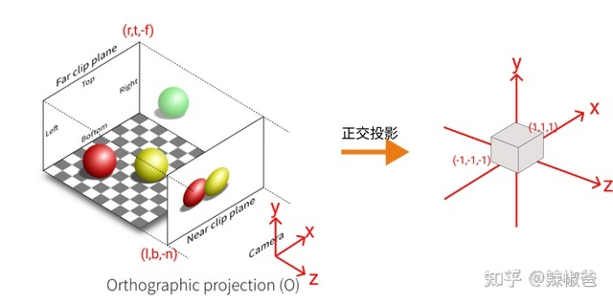

课程内容-平行投影
2
正交投影： （回顾 投影的分类依据：投影中心与投影面的距离？）
正交投影---示意图

Slide 15
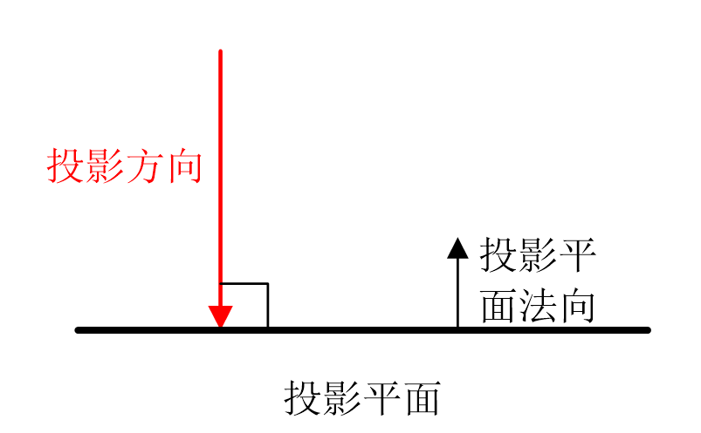
课程内容-平行投影
2
正交投影：
归属于 平行投影（投影中心与投影面的距离无穷大，则投影线平行）
投影方向 垂直于 投影面

Slide 16
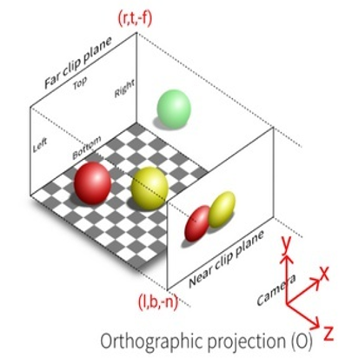
课程内容-平行投影
2
正交投影：
特点：投影方向 垂直于 投影面
性质：能够保持物体的实际尺寸
不足：没有立体信息

Slide 17
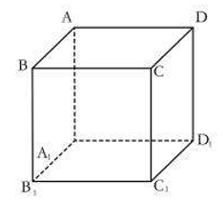
课程内容-平行投影
2
正交投影变换：
思考：若立方体的前后表面平行于屏幕，正交投影的效果？
效果：该立方体前后表面的正交投影完全重合
y
正交投影
x
z

Slide 18
课程内容-平行投影
2
正交投影：
特点：可以保持物体的实际尺寸；无立体感（度量性好、直观性差）
应用：三视图（主视图、俯视图、侧视图）
案例： 三维形体及其三视图

Slide 19
课程内容-平行投影
2
正交投影：三视图案例（了解即可）
特点：度量性好、直观性差
案例：
下述三组三视图，主视图与侧视图完全相同，
但俯视图有细微差别，说明三组物体有三种不同结构
案例： 三组三视图

Slide 20
二、课程内容
投影（概念、分类等）
平行投影（斜投影）
透视投影
投影小结
消隐
实验4（透视投影、消隐效果）

Slide 21
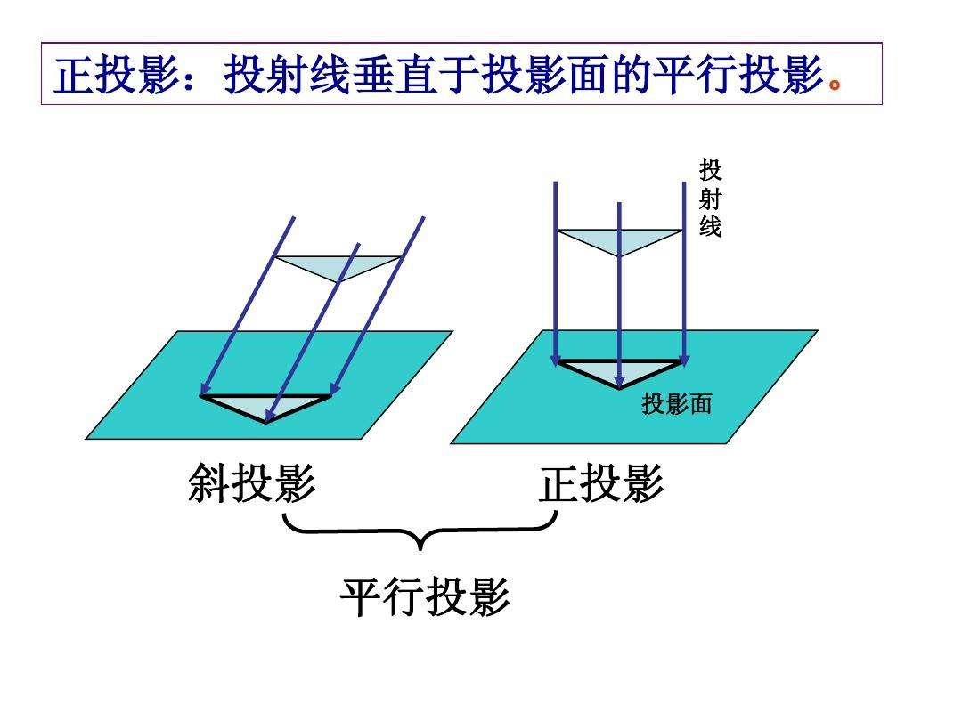
课程内容-平行投影
2
斜投影：（回顾 投影的分类依据：投影中心与投影面的距离？）

Slide 22
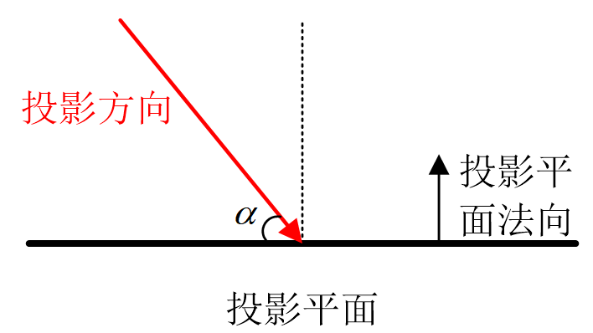
课程内容-平行投影
2
斜投影：
归属于 平行投影（投影中心与投影面的距离无穷大，则投影线平行）
投影方向 不垂直于 投影面

Slide 23
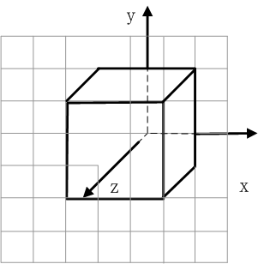
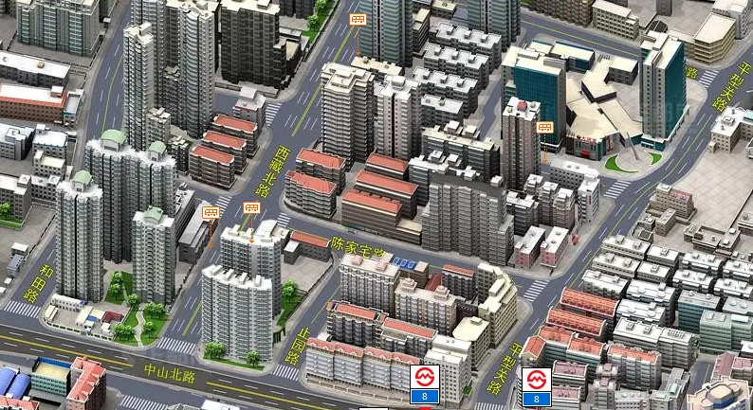
课程内容-平行投影
2
斜投影：
特点：立体感强（可同时反映物体的多个面）、部分可测量性
平行于投影面的物体表面的长度和角度投影后保持不变
通常：选用垂直于某个主轴的投影面
案例： 上海市三维地图

Slide 24
课程内容-平行投影
2
斜投影：分类
分类依据：垂直于投影面的直线段，投影后的投影长度
分为两类：
斜等测：长度保持不变
斜二测：长度为原来的一半

Slide 25
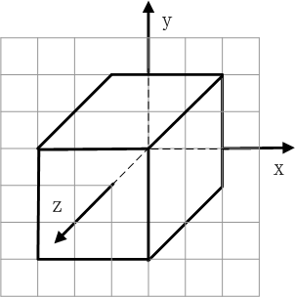
课程内容-平行投影
2
斜投影：分类
案例：立方体的斜等测投影图与斜二测投影图（思考：哪个更符合视觉感受？）
案例： 立方体的斜投影 (a) 斜等测 (b)斜二测

Slide 26
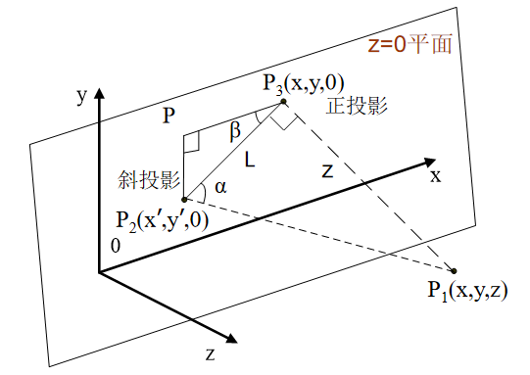
课程内容-平行投影
2
斜投影：描述
满足：选用垂直于某个主轴的投影面
两个角：
α
β

Slide 27
课程内容-平行投影
2
斜投影：描述
思考： 斜投影变换矩阵为？

Slide 28
课程内容-平行投影
2
斜投影：描述
两种情况：
斜等测：取β＝45°，当cotα=1时，即投影方向与投影面成α=45°的夹角时，垂直于投影面的任何直线段的投影长度保持不变。
斜二测：取β＝45°，当cotα=1/2时，有α≈63.4°，这时，z方向的长度，即垂直于投影面的任何直线段的投影长度为原长度的一半。

Slide 29
课程内容-平行投影
2
斜投影：回顾：斜等测、斜二测
案例： 立方体的斜投影 (a) 斜等测 (b)斜二测

Slide 30
二、课程内容
投影（概念、分类等）
平行投影（斜投影）
透视投影
投影小结
消隐
实验4（透视投影、消隐效果）

Slide 31
课程内容-透视投影
2
回顾：投影分类的依据？分为哪几类？
透视投影
正交投影

Slide 32
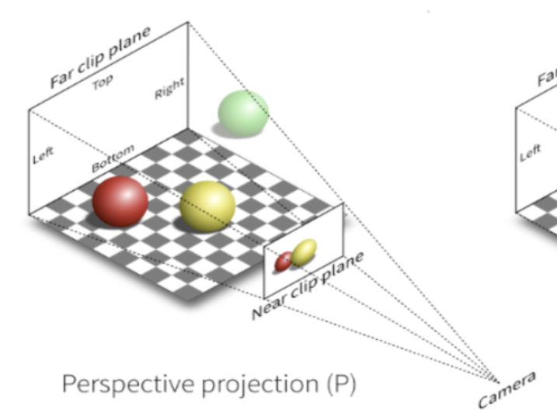

课程内容-透视投影
2
透视投影：
投影线由投影中心发出（投影线不平行）
投影中心称为视点
先讨论：投影面在物体和投影中心之间（投影中心与投影面之间的距离有限）

Slide 33
课程内容-透视投影
2
思考：日常生活中对物体的观察方式？

Slide 34
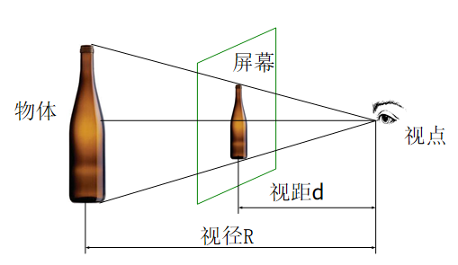
课程内容-透视投影
2
透视投影：三要素
视点 （投影中心）
视平面 （屏幕、投影面）
物体
相关概念：
视点：投影中心
视心：垂直于视平面的视线与视平面的交点
视距：视点到视心的距离 d
视径：视点到物体的距离 R

Slide 35
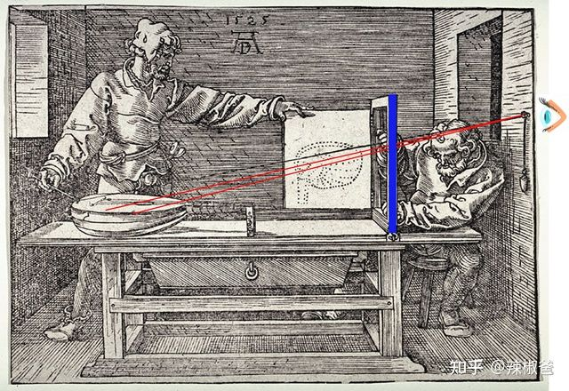
课程内容-透视投影
2
透视投影：生活案例：画家写生
德国画家丢勒（1471-1528）的绘画装置

Slide 36
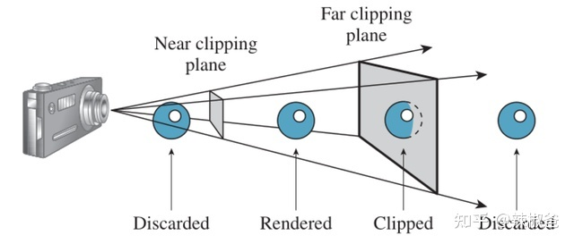
课程内容-透视投影
2
透视投影：生活案例：相机拍摄
考虑相机的视域体：在近裁切面和远裁切面之间范围内的物体才会进行绘制

Slide 37
课程内容-透视投影
2
透视投影：描述：投影过程
从视点将物体投射到某一观察平面上得到物体的透视投影图形
step1：物体--->眼睛
step2：眼睛--->屏幕
step1
step2

Slide 38
课程内容-透视投影
2
透视投影：描述：三大坐标系
世界坐标系：物体中心为原点
观察坐标系：视点为原点
屏幕坐标系：屏幕中心为原点
左手系
左手系
右手系

Slide 39
课程内容-透视投影
2
透视投影：描述：坐标系之间的关系
世界坐标系：右手直角坐标系
观察坐标系：左手直角坐标系
视点的直角坐标与球面坐标的关系：
左手系
左手系
0≤R＜＋∞
右手系

Slide 40
课程内容-透视投影
2
透视投影：描述：坐标系之间的关系
观察坐标系：左手直角坐标系；视线正右方为x轴正向，视线正上方为y轴正向
屏幕坐标系：左手直角坐标系；坐标轴方向与观察坐标系的轴向一致
屏幕垂直于视线方向
视点位于屏幕正前方
左手系
左手系
右手系

Slide 41

课程内容-透视投影
2
透视投影：描述：坐标系变换 （回顾 ：点的变换）
step1: 将物体的描述从世界坐标系变换为观察坐标系（z_{w}轴与z_{v}轴反向）
假设：视点位于屏幕前方，视径为R，视距为d
那么：视点在世界坐标系中的坐标为
Ov(0，0，R)，这一点正是观察坐标系的原点
若：物体上P_{w}(x_{w}，y_{w}，z_{w})，
则：在观察坐标系中表示为P_{v}(x_{v}，y_{v}，z_{v})
屏幕

Slide 42
课程内容-透视投影
2
透视投影：描述：坐标系变换
step2: 将物体的描述从观察坐标系变换为屏幕坐标系（z_{s}轴与z_{v}轴同向）
若：观察坐标系中物体上的一点为P_{v}(x_{v}，y_{v}，z_{v})
则：视线O_{v}P_{v}与屏幕的交点在观察坐标系中表示为P_{s}(x_{s}，y_{s}，0)
即：P_{s}点为观察坐标系的P_{v}点在屏幕上的透视投影

Slide 43
课程内容-透视投影
2
透视投影：描述：坐标系变换
（续）将物体的描述从观察坐标系变换为屏幕坐标系（z_{s}轴与z_{v}轴同向）
由点P_{v}向x_{v}O_{v}z_{v}平面内作垂线交于N点，
再由N点向z_{v}轴作垂线交于Q点，
连接O_{v}N交x_{s}轴于M点。
根据Rt△MO_{v}O_{s}与Rt△NO_{v}Q相似，有：

Slide 44
课程内容-透视投影
2
透视投影：描述：坐标系变换
（续）将物体的描述从观察坐标系变换为屏幕坐标系（z_{s}轴与z_{v}轴同向）
由点P_{v}向x_{v}O_{v}z_{v}平面内作垂线交于N点，
再由N点向z_{v}轴作垂线交于Q点，
连接O_{v}N交x_{s}轴于M点。
根据Rt△P_{s}O_{v}M与Rt△P_{v}O_{v}N相似，有：

Slide 45
课程内容-透视投影
2
透视投影：描述：坐标系变换
（续）将物体的描述从观察坐标系变换为屏幕坐标系（z_{s}轴与z_{v}轴同向）
透视投影变换矩阵 为：

Slide 46
课程内容-透视投影
2
透视投影：特点
透视缩小效应：物体的透视投影的大小与物体到投影中心的Z方向距离成反比。
即：“近大远小”

Slide 47
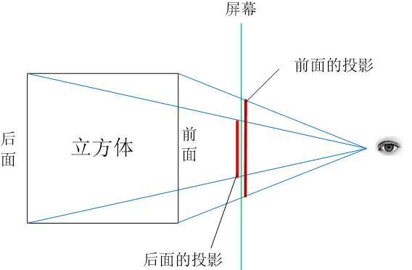
课程内容-透视投影
2
透视投影：特点
透视缩小效应：物体的透视投影的大小与物体到投影中心的Z方向距离成反比。
即：“近大远小”

Slide 48
课程内容-透视投影
2
透视投影：特点
即：“近大远小”
与屏幕平行的平行线投影后仍保持平行

Slide 49

课程内容-透视投影
2
透视投影：分类
分类依据：主灭点的个数 （思考：什么是主灭点？）
不与屏幕平行的平行线投影后汇聚为灭点，灭点是无限远点在屏幕上的投影
每一组平行线都有其不同的灭点， 坐标轴上的灭点称为主灭点
小路的透视投影

Slide 50
课程内容-透视投影
2
透视投影：分类
主灭点的个数：由屏幕切割坐标轴的数量来决定（思考：最多有几个主灭点？）
透视投影分类：
一点透视：屏幕仅与一个坐标轴正交，与另外两个坐标轴平行
二点透视：屏幕仅与两个坐标轴相交，与另外一个坐标轴平行
三点透视：屏幕与三个坐标轴都相交
（a）一点透视 （b）二点透视 （c）三点透视

Slide 51
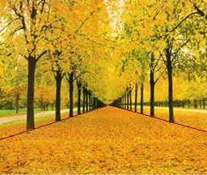
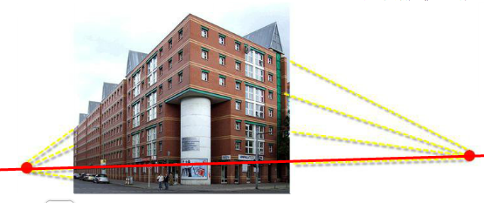
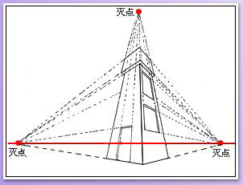
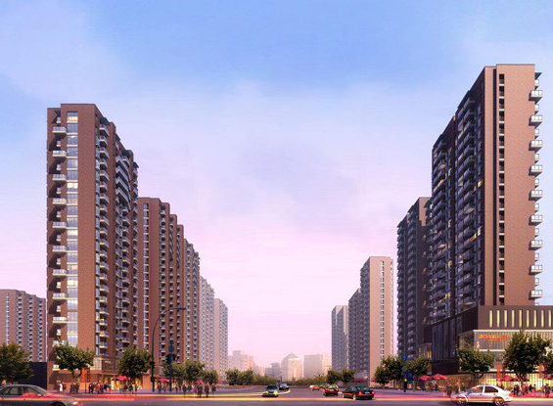
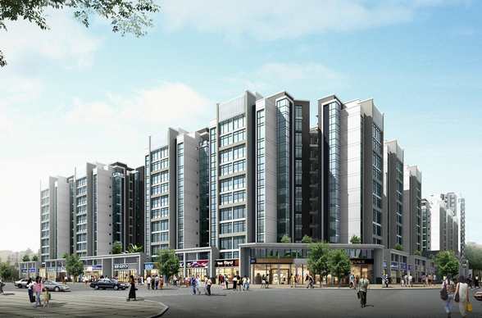

课程内容-透视投影
2
透视投影：分类
（a）1灭点 （b）2灭点 （c）3灭点

Slide 52
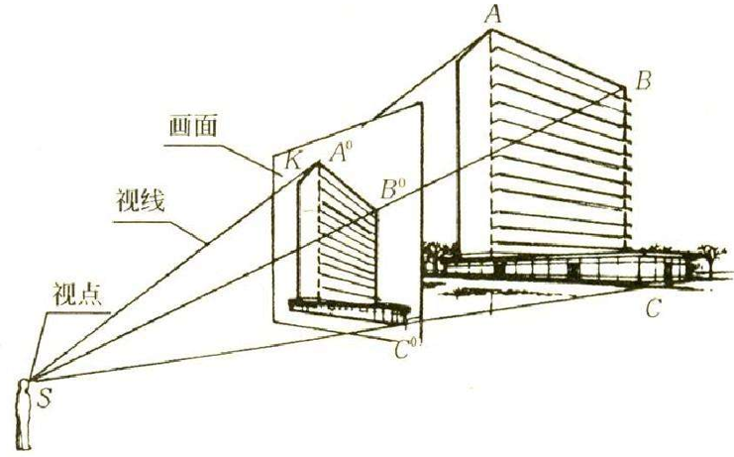
课程内容-透视投影
2
透视投影：小结
透视投影的深度感更强，更加具有真实感；但不能够准确反映物体的大小和形状；
透视投影的大小与物体到投影中心的距离有关；
一组平行线若平行于投影平面时，它们的透视投影仍然保持平行；
只有当物体表面平行于投影平面时，该表面上的角度在透视投影中才能被保持；
不平行于投影面的平行线的投影会汇聚到一个点，这个点称为灭点

Slide 53
二、课程内容
投影（概念、分类等）
平行投影（斜投影）
透视投影
投影小结
消隐
实验4（透视投影、消隐效果）

Slide 54
课程内容-投影小结
2
投影： 将三维转换为二维，即处理掉 z 坐标 （失去了/弱化了深度信息）
观察坐标系的三维坐标转换为屏幕坐标系的二维坐标：
正交投影：直接不写 z 坐标
斜投影：线性运算
透视投影：非线性运算

Slide 55
二、课程内容
投影（概念、分类等）
平行投影（斜投影）
透视投影
投影小结
消隐
实验4（透视投影、消隐效果）

Slide 56
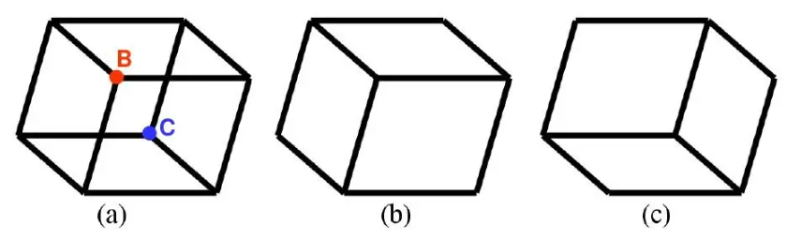
课程内容-消隐
2
回顾：通过投影，将三维点投影变换为二维点 （无深度信息）
问题： 对投影后图形的理解二义性
(a) 立方体的线框图
(b) 顶点B离视线近时对图形的理解
(c) 顶点C离视线近时对图形的理解

Slide 57
课程内容-消隐
2
消隐：物体的消隐或隐藏线面的消除
作用：生成具有真实感的图形，在给定视点和视线方向之后，决定场景中物 体哪些线段或表面是可见的，哪些线段或表面是不可见的
(a) 立方体的线框图
(b) 顶点B离视线近时对图形的理解
(c) 顶点C离视线近时对图形的理解

Slide 58
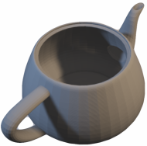
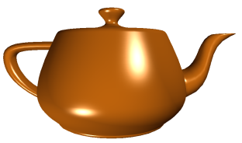
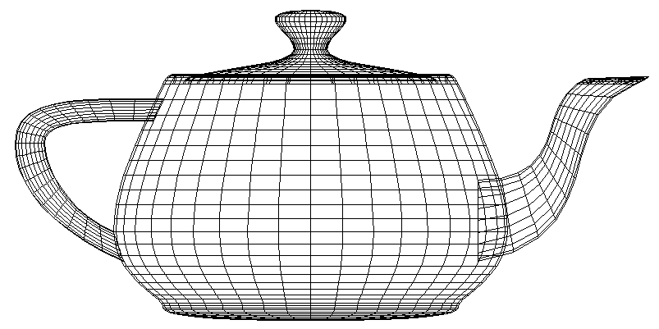
课程内容-消隐
2
三维物体的表示模型：按照几何特点进行分类
线框模型：“线框”是指表面多边形的边界线，没有表面和体积等概念
表面模型：用物体外表面的集合来定义物体，有外表面的概念
实体模型：有内部和外部的概念，明确定义了在表面的哪一侧存在实体
(a) 线框模型 (b) 表面模型 (c) 实体模型

Slide 59
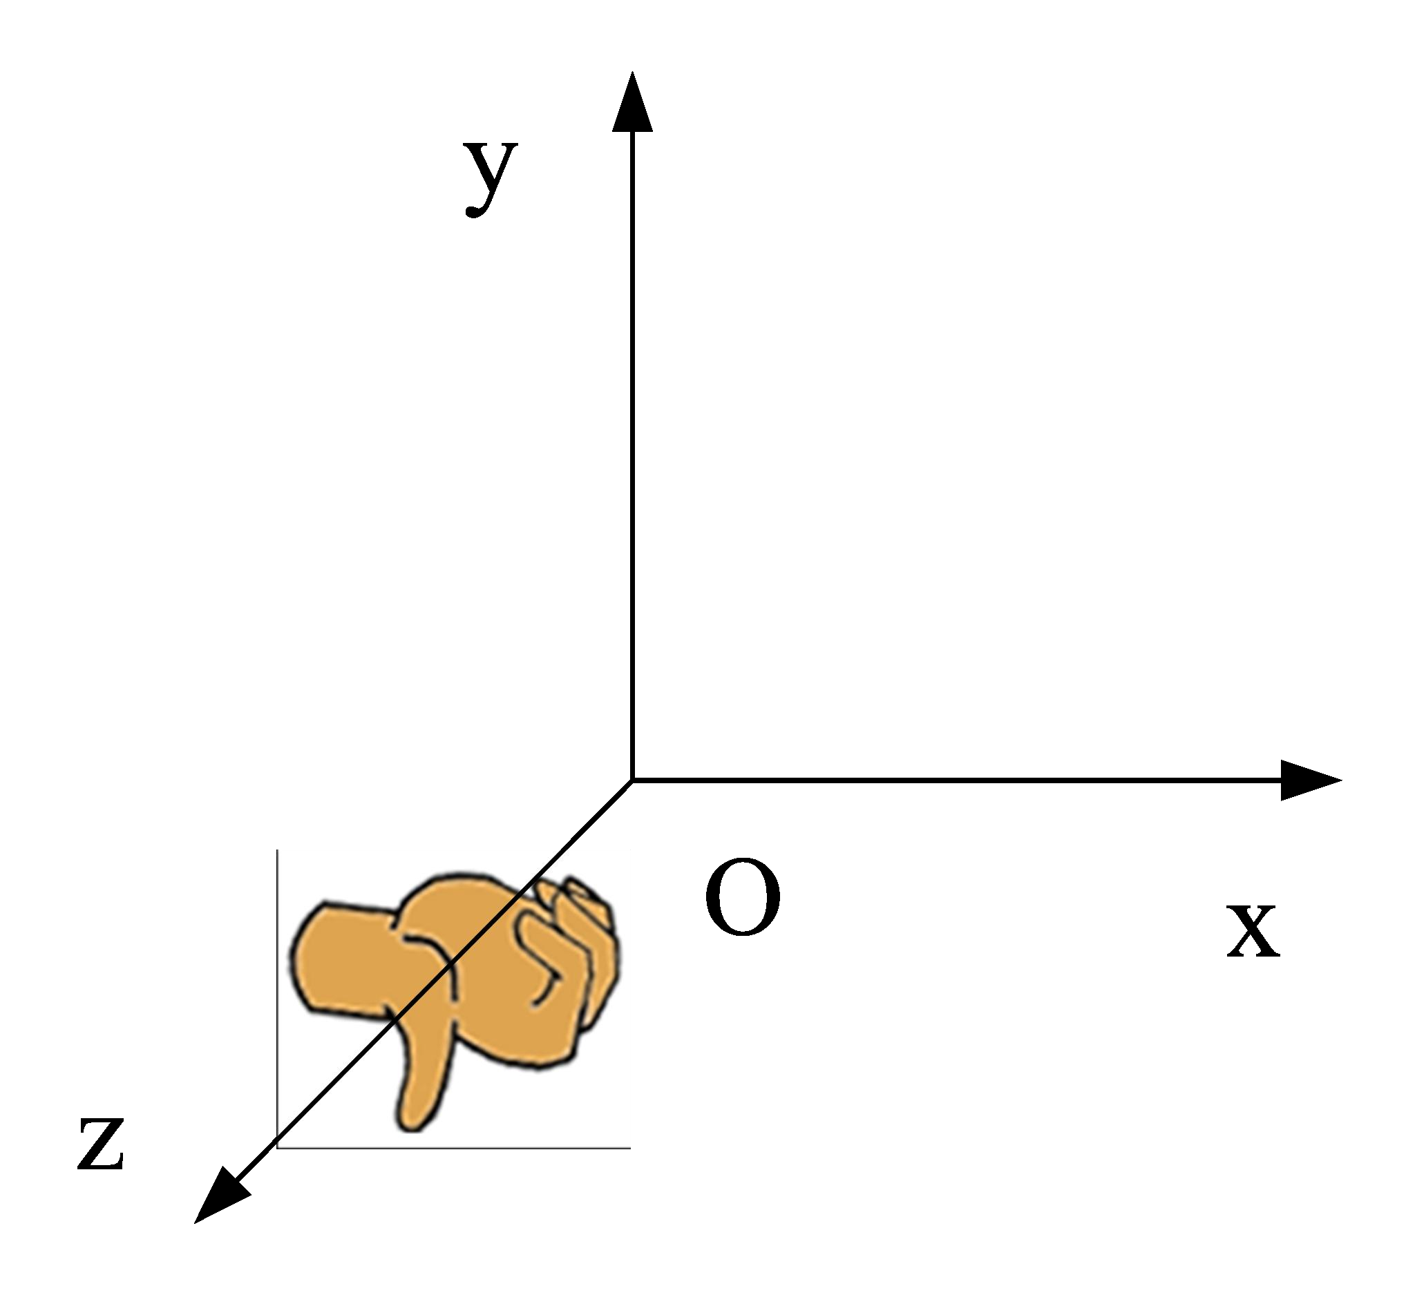
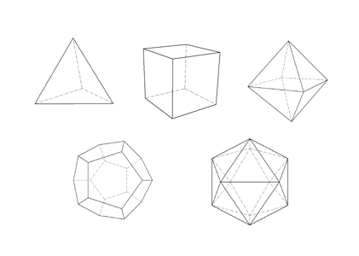
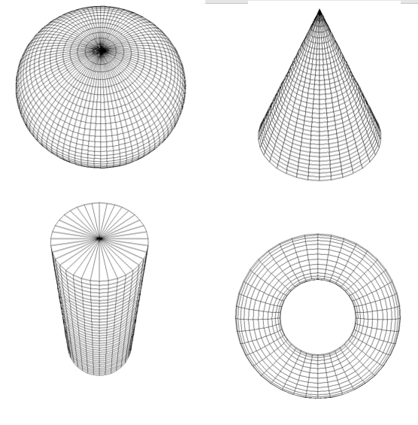
课程内容-消隐
2
描述一个物体，需要的信息：
几何信息：描述几何元素空间位置的信息
拓扑信息：描述几何元素之间相互连接关系的信息 （消除二义性）
三维物体的数据结构：建立物体的顶点表、边表和面表
最成熟的方法：边界表示法 BRep（Boundary Representation）
坐标系：用户坐标系为右手系Oxyz
(a) 多面体 (b) 曲面体

Slide 60
课程内容-消隐
2
三维物体的表示模型：几类模型的关系
在实体造型阶段，首先绘制的是物体的线框模型。
在线框模型正确的情况下，通过填充表面或内部可以绘制出物体的表面模型或实体模型
实体模型在表面模型的基础上，可以采用有向棱边隐含地表示出表面的外法矢量方向
实体模型面表的顶点索引号按照从物体外部观察的逆时针方向的顺序排列，就可确切地分清体内与体外

Slide 61
课程内容-消隐
2
边界表示法： 最成熟、无二义性
特征：描述物体的 几何信息 （空间位置）和 拓扑信息 （连接关系）。
关系：(1)实体的边界通常是由面的并集来表示；(2)每个面由它所在的曲面的定义加上其边界来表示；(3)面的边界是边的并集；(4)边是由点来表示。
(a) 五个顶点
(b) 多面体1
(c) 多面体2

Slide 62
课程内容-消隐
2
三维物体的数据结构 ：
几何信息： 顶点表
拓扑信息： 边表、面表
不同类型的模型所需要的信息：
线框模型：顶点表、边表
表面模型：顶点表、边表、面表
实体模型：顶点表、边表、面表；面表的顶点索引号按照从物体外部观察的逆时针方向的顺序排列
立方体线框模型及二义性
立方体表面模型
立方体立体模型

Slide 63
课程内容-消隐
2
三表结构 ：（未完）
顶点表
顶点 | x坐标 | y坐标 | z坐标
P₀ | x₀＝0 | y₀＝0 | z₀＝0
P₁ | x₁＝ 1 | y₁＝0 | z₁＝0
P₂ | x₂＝ 1 | y₂＝ 1 | z₂＝0
P₃ | x₃＝0 | y₃＝ 1 | z₃＝0
P₄ | x₄＝0 | y₄＝0 | z₄＝ 1
P₅ | x₅＝ 1 | y₅＝0 | z₅＝ 1
P₆ | x₆＝ 1 | y₆＝ 1 | z₆＝ 1
P₇ | x₇＝0 | y₇＝ 1 | z₇＝ 1

Slide 64
课程内容-消隐
2
边表
三表结构 ：（接上页）
边 | 起点 | 终点
E₀ | P₀ | P₁
E₁ | P₁ | P₂
E₂ | P₂ | P₃
E₃ | P₃ | P₀
E₄ | P₄ | P₅
E₅ | P₅ | P₆
边 | 起点 | 终点
E₆ | P₆ | P₇
E₇ | P₇ | P₄
E₈ | P₀ | P₄
E₉ | P₁ | P₅
E₁₀ | P₂ | P₆
E₁₁ | P₃ | P₇
面 | 第1条边 | 第2条边 | 第3条边 | 第4条边 | 说明
F₀ | E₄ | E₅ | E₆ | E₇ | 前面
F₁ | E₀ | E₃ | E₂ | E₁ | 后面
F₂ | E₃ | E₈ | E₇ | E₁₁ | 左面
F₃ | E₁ | E₁₀ | E₅ | E₉ | 右面
F₄ | E₂ | E₁₁ | E₆ | E₁₀ | 顶面
F₅ | E₀ | E₉ | E₄ | E₈ | 底面
面表

Slide 65
课程内容-消隐
2
两表结构 ：
V₃
V₂
V₃
V₇
F₄
V₆
V₂
V₃
F₂
F₀
F₃
F₁
V₀
V₄
V₅
V₁
V₀
F₅
V₀
V₁
【逆时针，标号从小到大】
面 | 第一个顶点 | 第二个顶点 | 第三个顶点 | 第四个顶点 | 说明
F₀ | 4 | 5 | 6 | 7 | 前面
F₁ | 0 | 3 | 2 | 1 | 后面
F₂ | 0 | 4 | 7 | 3 | 左面
F₃ | 1 | 2 | 6 | 5 | 右面
F₄ | 2 | 3 | 7 | 6 | 顶面
F₅ | 0 | 1 | 5 | 4 | 底面

Slide 66
课程内容-消隐
2
消隐算法的分类：（回顾 ：消隐的概念及作用？）
隐藏线算法：用于消除物体上不可见的边界线。针对线框模型，只绘制物体的各可见棱边。
隐藏面算法：消除物体上不可见的表面。针对表面模型提出的，使用指定颜色填充物体的各可见表面
隐线算法
隐面算法

Slide 67
课程内容-消隐
2
消隐算法的分类：
计算机图形学的创始人Sutherland根据消隐空间的不同 （了解即可）
物体空间法：主要在三维观察空间中完成。
根据模型的几何关系来判断哪些表面可见，哪些表面不可见。
直接在物体空间（观察坐标系）中确定视点不可见的表面区域，并将它们表达成同原表面一致的数据结构。
假设空间中有n个物体，则每个物体都需要与其他物体一一进行比较，算法复杂度为n²。
图像空间法：在物体投影后的二维图像空间中完成
利用帧缓冲信息确定哪些表面遮挡了其它表面。图像空间法受限于显示器的分辨率
以屏幕像素为采样单位，确定投影于每一像素的可见景物表面区域，并将其颜色作为该像素的显示颜色。
假设空间中有n个物体，屏幕的分辨率为N（例如N=1024×768），则每个物体都必须与屏幕坐标系中的每一个像素进行比较，算法复杂度为n×N
物像空间法：在描述物体的三维观察空间和二维图像空间中同时进行消隐。

Slide 68
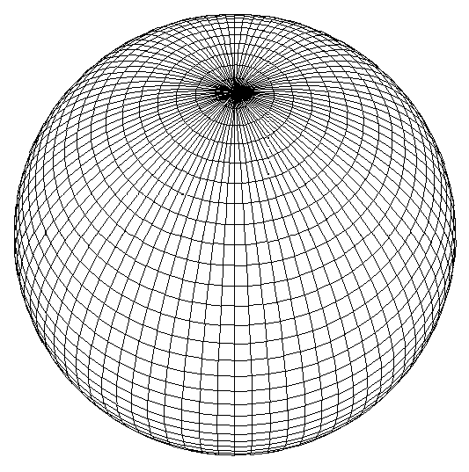
课程内容-消隐
2
背面剔除算法： 隐藏线消隐
示例1：对于立方体，最多只能同时观察 到3个表面。
示例2：对于球体，最多只能观察到半个球面。

Slide 69
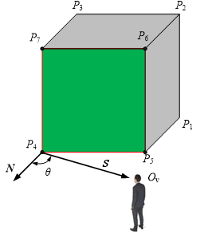
课程内容-消隐
2
背面剔除算法： 凸多面体消隐算法
凸多面体由凸多边形构成；
其表面要么完全可见，要么完全不可见；
给出测试每个表面可见性的判别式
外法向量与视向量的夹角进行可见性检测
思考：右图立方体的“前面”P₄P₅P₆P₇ ？

Slide 70
课程内容-消隐
2
背面剔除算法： 凸多面体消隐算法--- 可见性判别式
对于“前面”P₄P₅P₆P₇，N为外法向量（z轴正向），s为视向量，
向量归一化后，得到
当0°≤θ＜90°时，cosθ＞0，表面可见，绘制多边形的边界线；
当θ=90°时，cosθ=0，表面外法矢量与视矢量垂直，表面多边形退化为一条直线；
当90°＜θ≤180°时，cosθ＜0，表面不可见，不绘制该多边形的边界线。

Slide 71
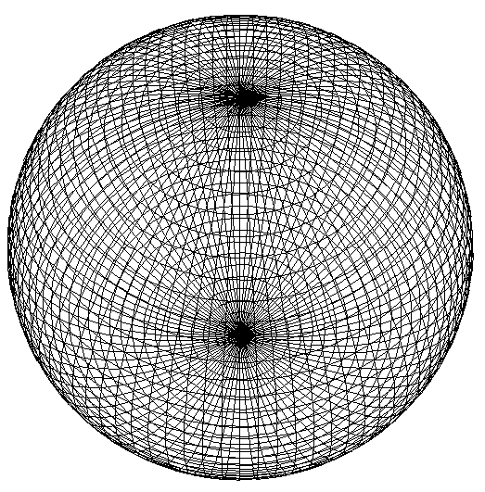
课程内容-消隐
2
背面剔除算法： 曲面体消隐算法
球体表面使用三角形网格或四边形风格逼近；
判断各个三角形网格或四边形网格的可见性；
类似于凸多面体消隐类似的算法
可见性预测：小网格的外法向量与视向量的点积

Slide 72
课程内容-消隐
2
隐藏面消隐： （后续章节：表面模型）
从视点的角度观察物体的表面，离视点近的表面的投影遮挡了离视点远的表面的投影；
屏幕上的绘制结果为所有可见表面最终投影的集合；
考察了物体的伪深度坐标
常用算法：
深度缓冲器算法 （Z-Buffer算法）：像素级消隐
深度排序算法（画家算法）：面元级消隐

Slide 73
三、相关程序
实验 4 投影与消隐
（1）透视投影 （球体的透视投影）
（2）消隐效果（球体的消隐效果）

Slide 74
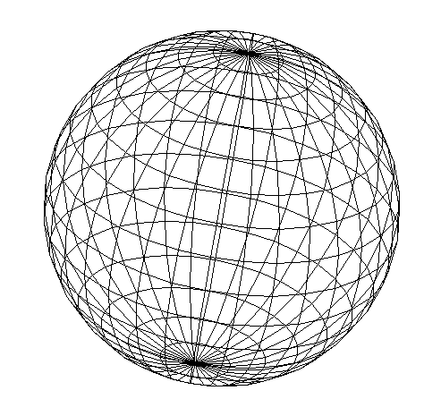
相关程序-三维变换
3
实验4（1）：球体的透视投影
实验描述：
绘制由Bezier曲构造的球体的透视投影；
设计投影类CProjection，成员函数包含正交投影、透视投影和斜投影。

Slide 75
三、相关程序
实验 4 投影与消隐
（1）透视投影 （球体的透视投影）
（2）消隐效果（球体的消隐效果）

Slide 76
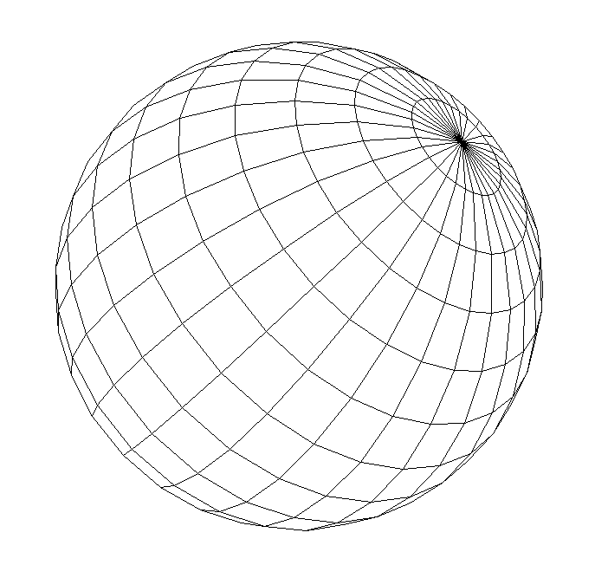
相关程序-曲线实验
3
实验4（2）：球体的消隐效果
实验描述：
使用背面剔除算法绘制球体的可见表面；
制作球体线框模型消隐后的透视投影；

Slide 77
四、课程小结

Slide 78
课程小结
4
要求：
了解 投影 与 消隐 的作用和相关概念
理解 平行投影的形式和分类
着重理解 透视投影的相关概念、变换过程与分类
理解 背面剔除算法 （透视投影+消隐算法，提高物体的绘制效率）
完成 实验4：（1）透视投影（2）消隐效果

Slide 79
课程作业
4
理解平行投影与透视投影
理解背面剔除算法
完成实验：投影与消隐
（1）球体的透视投影
（2）球体的消隐效果

